Slide 1
Provider
Terraform benötigt API zur Verwaltung von Ressourcen
Terraform verwendet „Provider“ genannte Plugins um mit Cloud-Anbietern, SaaS-Providern und anderen APIs zu interagieren
Jeder Provider bietet eine Menge von Ressource-Typen und/oder Data Sources
Versionierung der einzelnen Provider ist unabhängig von der Terraform Version
Eine Terraform Konfiguration kann eine beliebige Anzahl von Providern verwenden

Slide 2
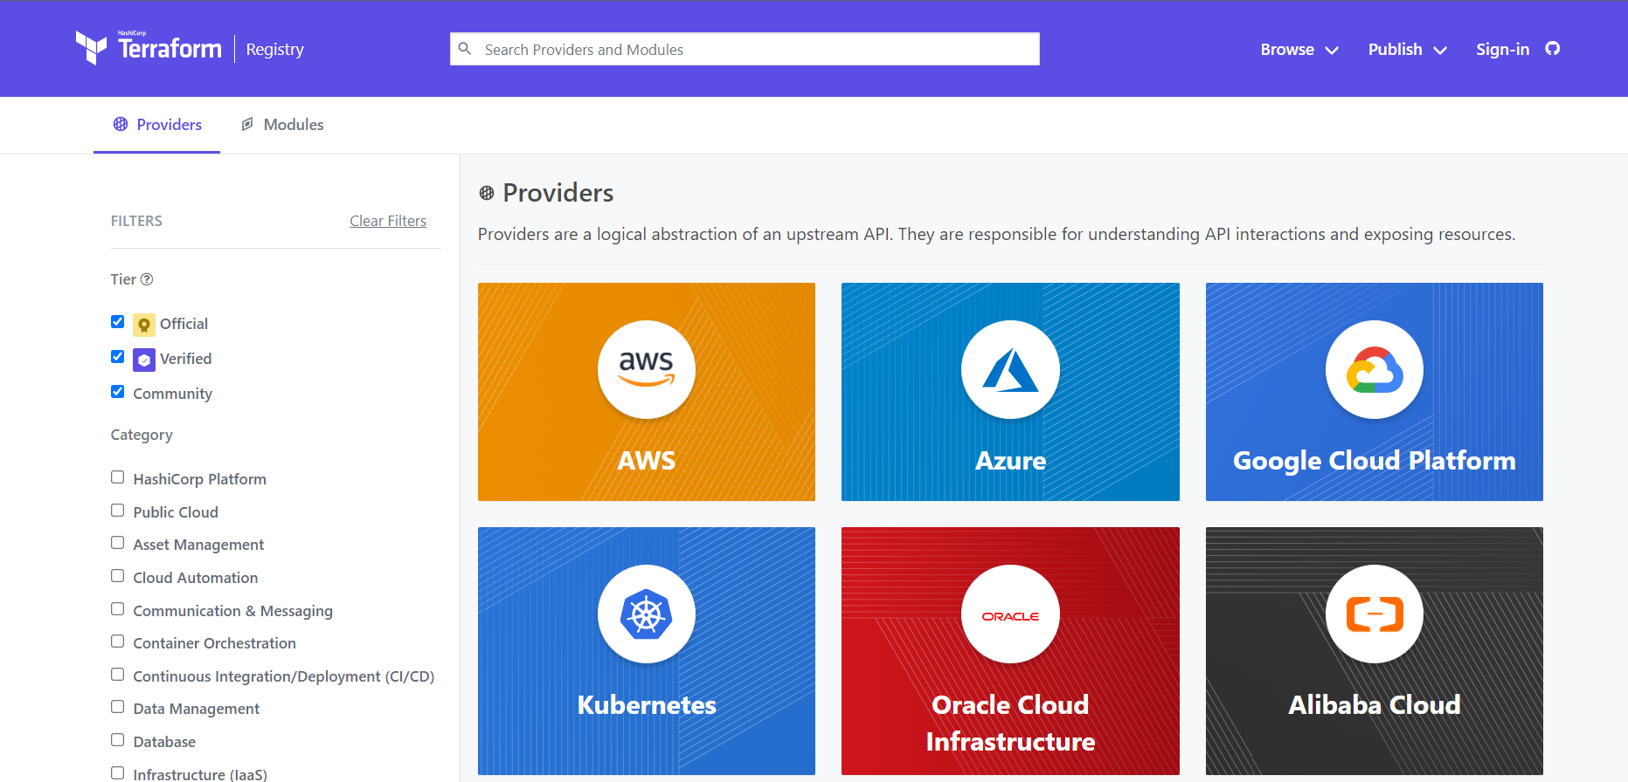
Terraform Registry
Notes:
Ca. 200 offizielle und verifizierte Provier
>1400 Community-Provider

Slide 3



Provider Status
Provider die von Third-Party Partnern bereitgestellt und gewartet werden. HashiCorp hat die authentizität des Publishers verifiziert.
Provider die von der Community bereitgestellt und gewartet werden.
Offizielle Provider, die von HashiCorp bereitgestellt und gewartet werden

Slide 4

Provider Requirements
Angabe der benötigten Provider und Providerversion
Version-Pinning empfohlen
Minimale Version ">=3.0.0$"$
Einschränkung auf Mayor-Version "~>3.0$"$
Quell-Adresse
Terraform-Block
terraform { required_providers { aws = { source = "hashicorp/aws" version = "3.65.0" } } }
Falls kein Hostname explizit angegeben wird per default
registry.terraform.io
verwendet
Lokaler Name des Providers
Versions-Constraint
Notes:
Terraform Block enthält die Terraform Konfiguration, wie z.B. die Aktivierung von experimentellen Features

Slide 5
Provider Configuration
Manche Provider benötigen zusätzliche Konfiguration
z.B. die Region des AWS-Accounts
Lokaler Name des Providers
provider "aws" { region="us-east-1" } provider "aws" { region="eu-central-1" alias = "eu" }
Alias
Angabe notwendig bei mehreren Konfigurationen des Providers

